Slide 1
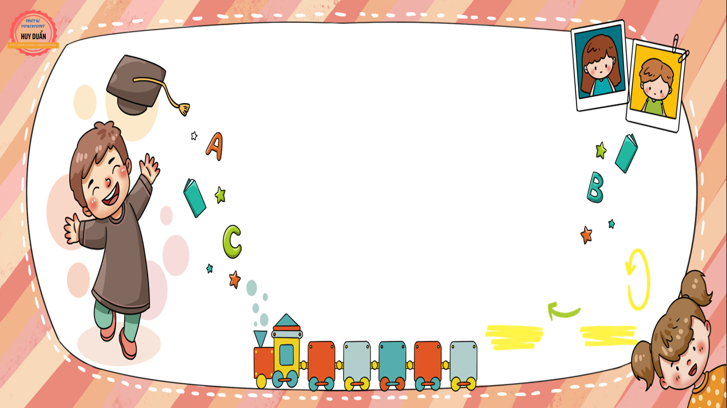
CHÀO MỪNG CÁC THẦY CÔ GIÁO
VỀ DỰ GIỜ, THĂM LỚP 2D

Slide 2
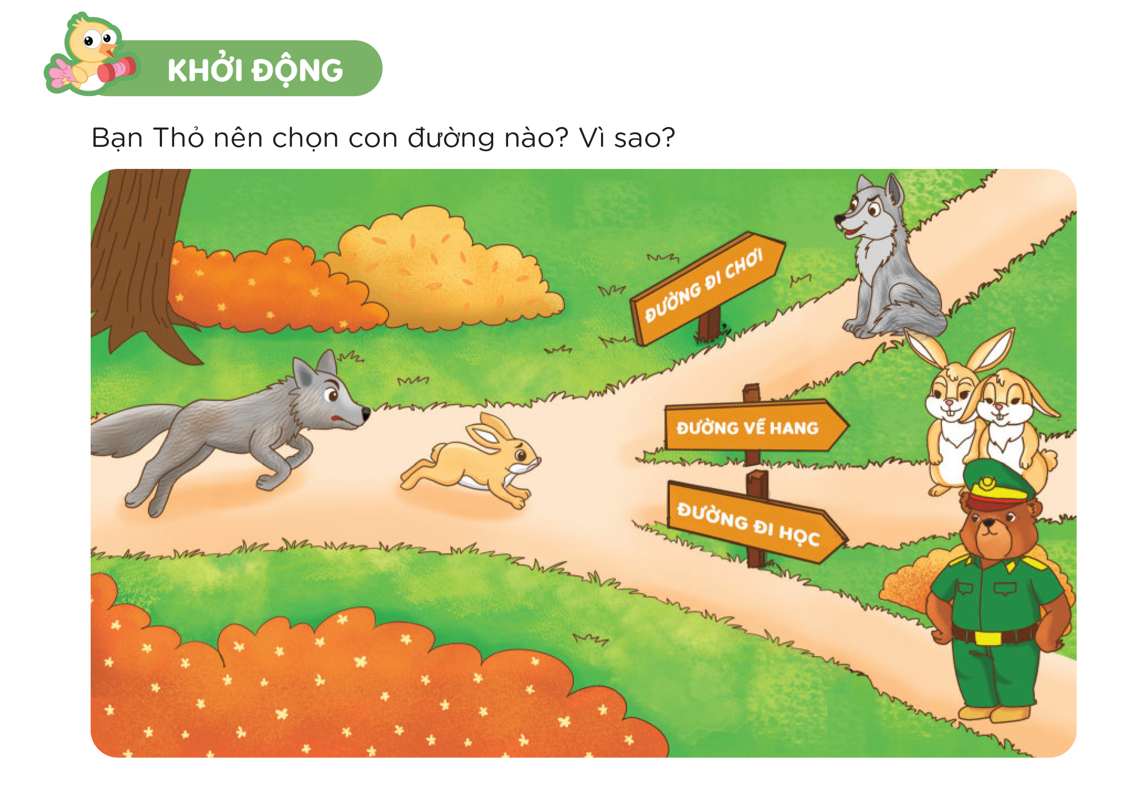

Slide 3

Đạo đức
Khi em bị bắt nạt

Slide 4
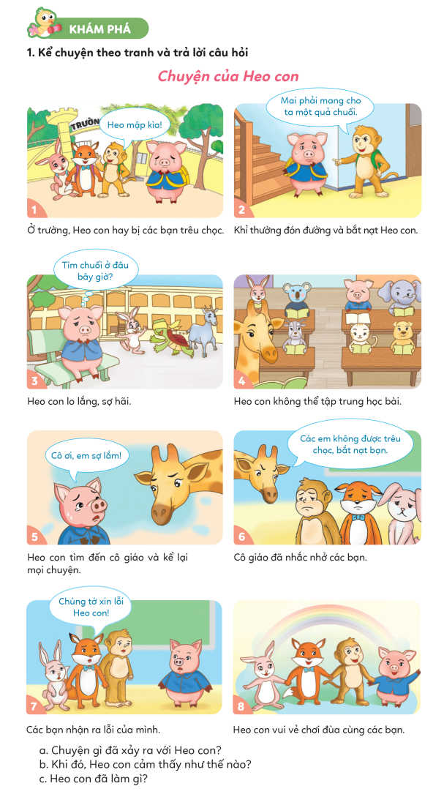

Slide 5
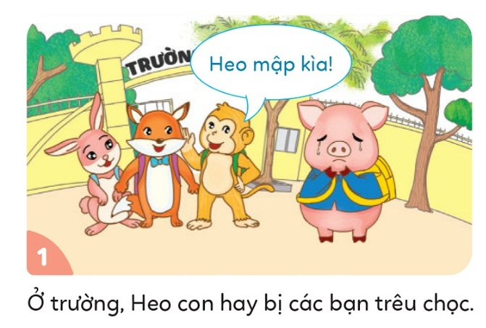

Slide 6
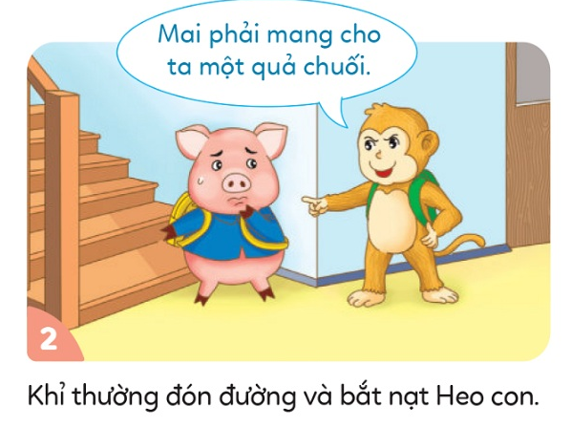

Slide 7
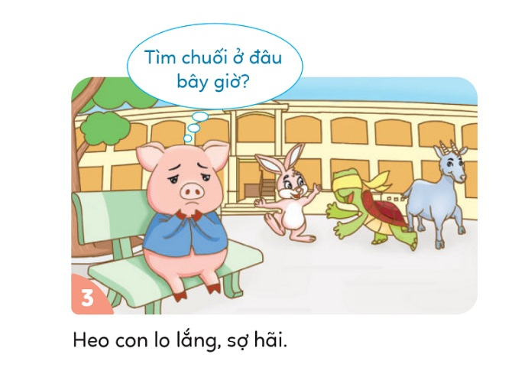

Slide 8
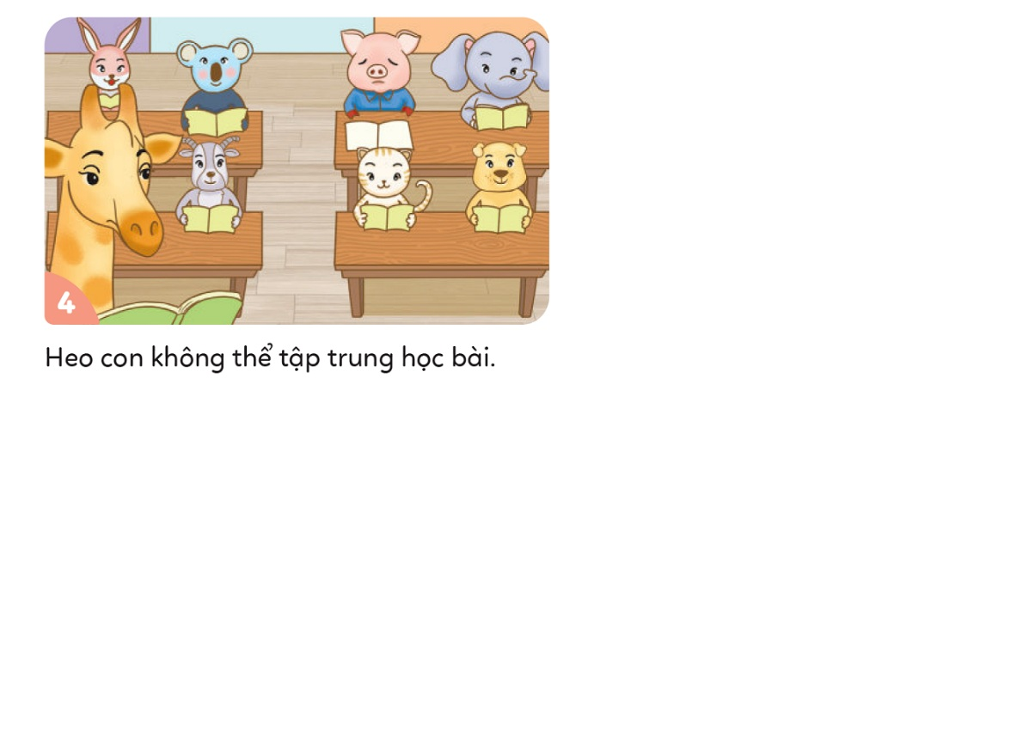

Slide 9
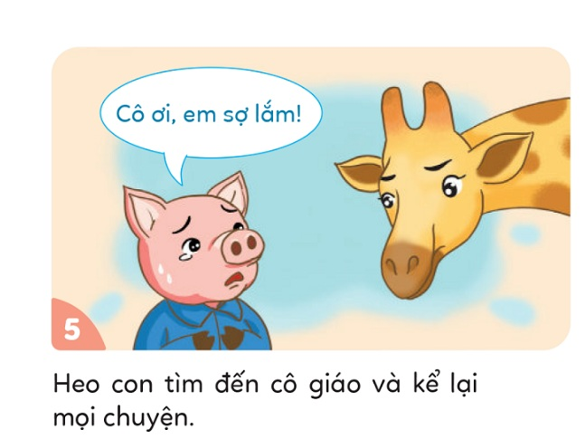

Slide 10
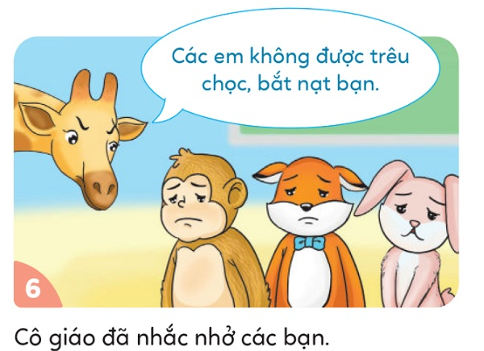

Slide 11
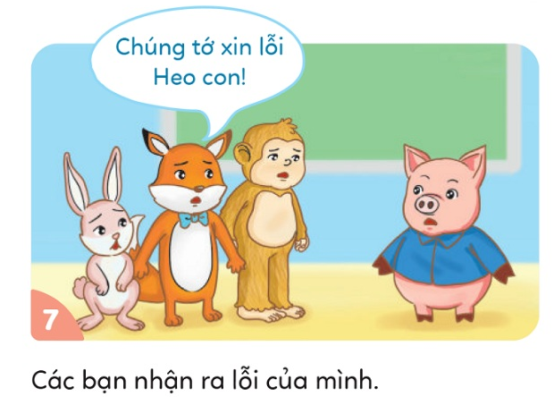

Slide 12


Slide 14
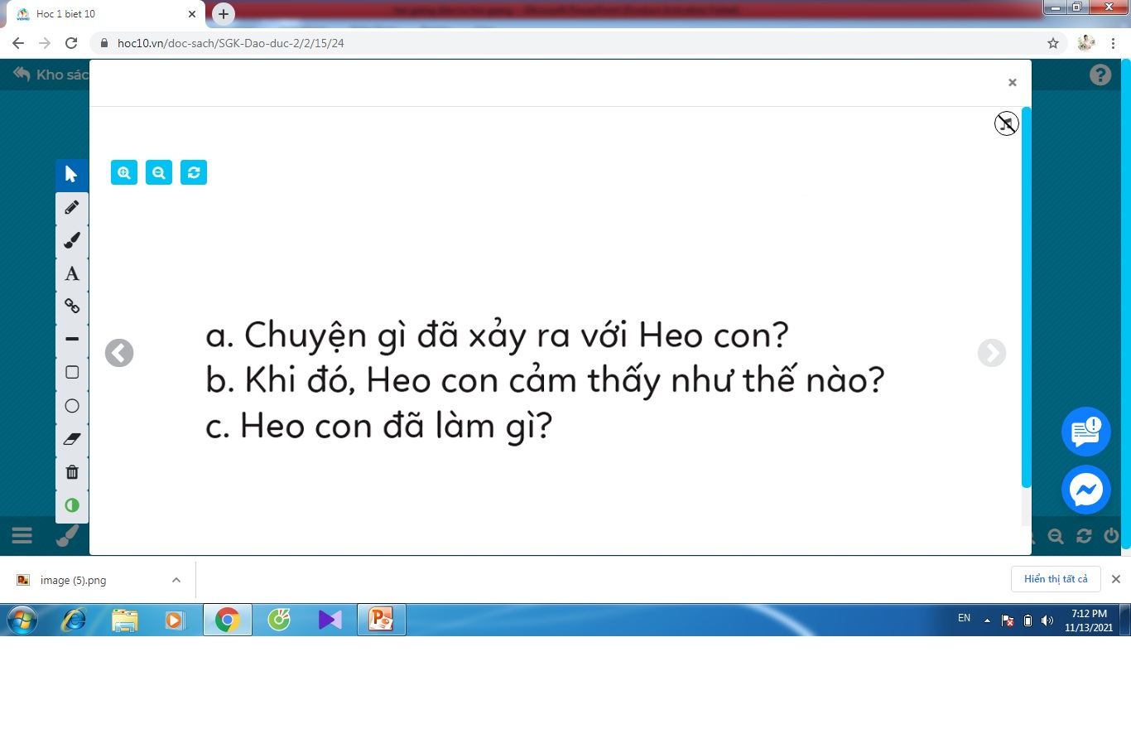

Slide 15
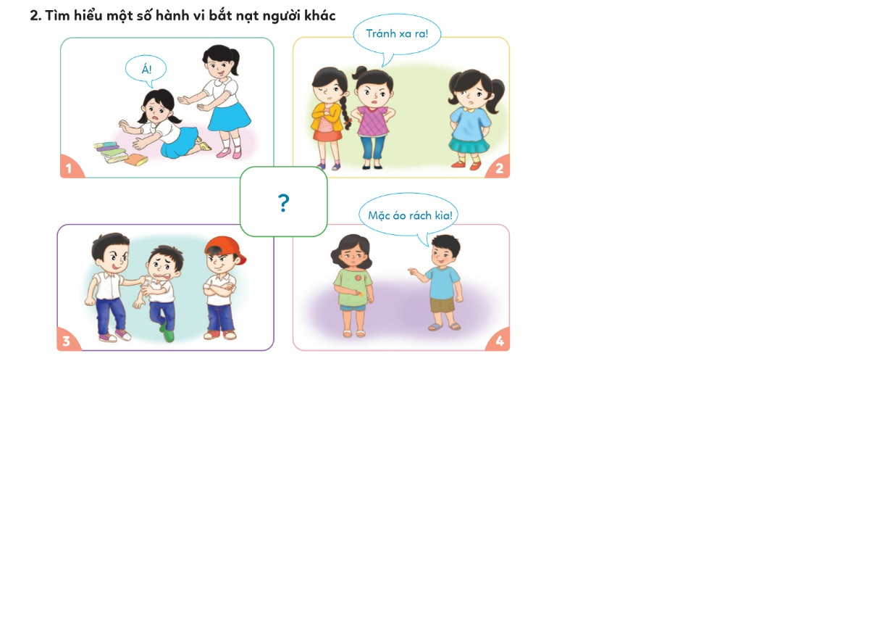

Slide 16
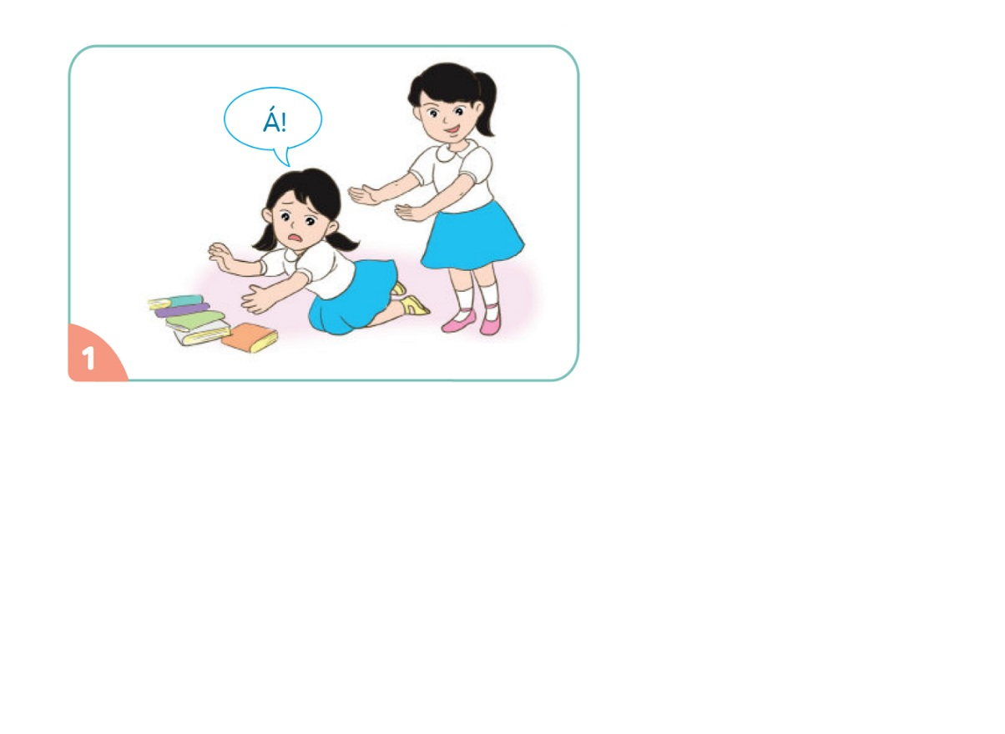

Slide 17
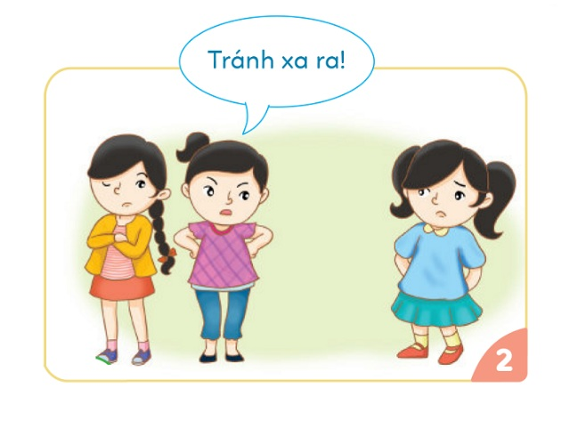

Slide 18
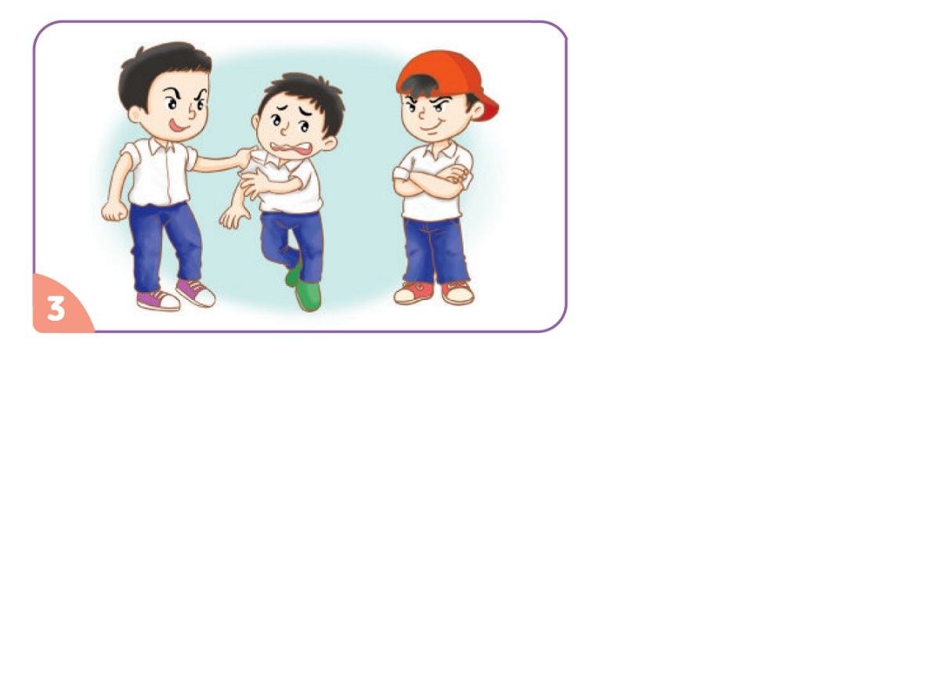

Slide 19
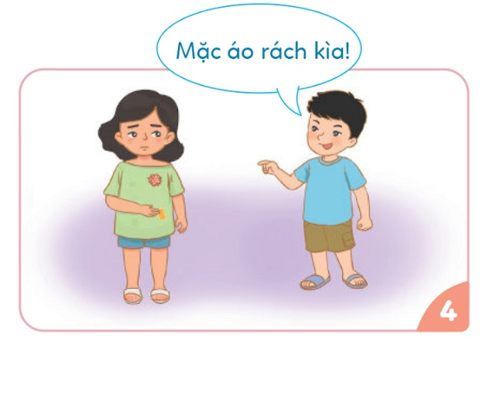

Slide 21
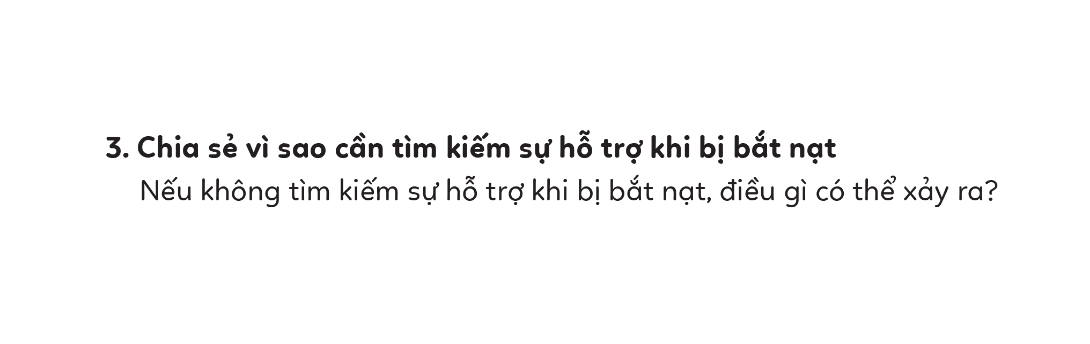

Slide 22

EM RÚT ĐƯỢC RA BÀI HỌC GÌ?
Khi bị bắt nạt cần tìm đến sự hỗ trợ của thầy cô, bố mẹ và những người xung quanh.

